Slide 1
情報リテラシーII
レポート課題
「関数を使ったプログラミング」
情報・経営システム工学専攻
秋元 頼孝

Slide 2
レポート課題の注意事項・評価方法
提出する前に、プログラムが動作することを十分に確認してください。動作しないと評価できません。
第一に、レポートの完成度を評価します。簡潔で的を絞り、省略しすぎず、読み手が理解しやすい記述を心がけてください。
第二に、プログラムのコードを評価します。工夫の度合いに応じ、加点します。
他の人と情報交換をしてもよいですが、丸写しはダメです。非常に似た内容であった場合、２人とも減点します。
提出期限を過ぎると減点します。

Slide 3
レポート課題について
配布した２つのゲームのプログラムは、関数を利用すると、ちょっと楽になります。
（１）１５パズル
（２）ライツアウト
なるべく関数を利用して、この２つのゲームのプログラムを作成してください。
※最初は関数を利用しないでプログラムを作成し、関数を利用するプログラムに改良していく形でも構いません。
作成したプログラムについて、
関数を利用する事で、関数を利用しない場合と比較してプログラムが「分かり易くなる」点や、「短くなる」点など、改良される点をレポートしてください。
（逆に言えば、「関数を使わないと大変な点」でもよい）

Slide 4
提出期限、提出物と提出方法
提出期限：6月19日(火) 13:00
※提出期限を守ること。期限を過ぎると減点します。
提出物と提出方法
「\\mis\【WORK】\B2\自分の名前」のフォルダの中に、「情報リテラシーIIレポート課題(関数)」という名前のフォルダを作成し、その中に以下を堤出すること。
作成した2種類のプロジェクトのフォルダ
レポートのdocxファイル
教員が提出物を受け取ったら、フォルダ名に【確認済】と付けます。

Slide 5
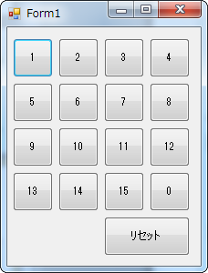
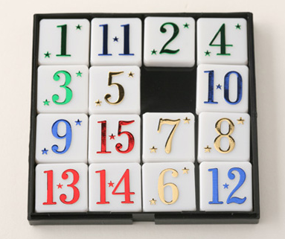
（１）15パズル
配布されたプロジェクトをもとに、
「15パズル」ゲームのプログラムを完成させる。

Slide 6
プログラムの要件
インタフェースの構成：
ウィンドウには、0~15の数字の表示された16個の正方形のボタンがある。また、ゲームをリセットするためのリセットボタンがある。
ゲームのルールと操作方法：
ゲームを開始する時点で、 16個のボタンに、0～15の数字が１つずつランダムに表示されている。利用者が押した正方形のボタンpの隣（上下左右いずれか）が「0」と表示されたボタンxであったときに限り、pとxの数字が入れ替わる。
（※ただし、端にあるボタンを押しても、他方の端にあるボタンは反転しない）
ゲームのクリア条件：
16個の正方形ボタンの左上から右下の順に、1,2,3,…,14,15,0と数字を並べると、ゲームクリアとなり、画面に「ゲームクリア！」と表示される。
「リセット」ボタン：
配布したプロジェクトのプログラムをそのまま使用すること。
利用者が「リセット」ボタンを押すと、16個のボタンに、0～15の数字が１つずつランダムに表示される。（※ただし、常に解ける問題とは限りません）

Slide 7
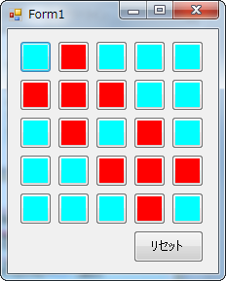
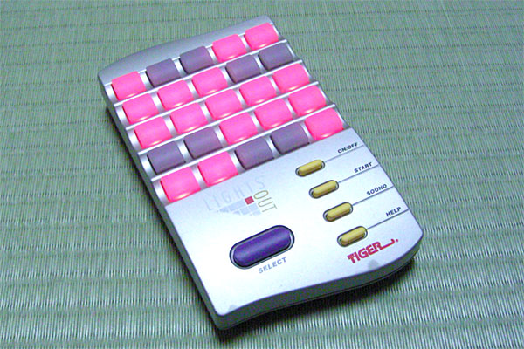
（２）ライツアウト
配布されたプロジェクトをもとに、
「ライツアウト」ゲームのプログラムを完成させる。

Slide 8
プログラムの要件
インタフェースの構成：
ウィンドウには、25個の正方形のボタンがある。各ボタンには色がついており、赤色はON、青色はOFFの意味を持っている。また、ゲームをリセットするためのリセットボタンがある。
ゲームのルールと操作方法：
25個のうち、ランダムに10個がON(赤色)になっている状態でゲームを開始する。
利用者があるボタンを押すと、そのボタンと、その上下左右にあるボタンのONとOFFが反転する。※ただし、端にあるボタンを押しても、他方の端にあるボタンは反転しない。
ゲームのクリア条件：
25個の正方形ボタンの色をすべてOFFにすると、ゲームクリアとなり、画面に「ゲームクリア！」と表示される。 （※ただし、ゲームは常にクリアできるとは限りません）
ゲームのリセット：
配布したプロジェクトのプログラムをそのまま使用すること。
利用者がリセットボタンを押すと、 システムは、25個のボタンのうち、ランダムに10個をON（その他をOFF）にする。

Slide 9
（参考）Buttonの色
Buttonの色を調べたいときは、『backcolor』プロパティを参照してください。
赤のとき、このプロパティの値は『Color.Red』です。青のときは『Color.Cyan』です。
同様に、ボタンの色を変えたいときは、このプロパティを変えてください。
例）
If Button13.backcolor = Color.Red Then ‘Button13のbackcolorが赤のとき
Button13.backcolor = Color.Cyan ‘Button13のbackcolorを青にする
End If

Slide 10
（参考） 「コントロール配列」の自作と利用
「Buttonコントロール」など、これまで利用されてきたコントロールも、
自作の「配列」として、繰り返し処理で取り扱うことができます。
このスライド以降の説明を利用しなくても課題は提出できますが、
利用すると、劇的にコードを短く書くことができます。
難しくはありませんので、プログラムが好きな人は挑戦してみてください。

Slide 11
(基礎)オブジェクトの参照渡し
「Button」や「Label」などを「コントロール」といいますが、コントロールは、
プログラム中でも取り扱うことができます。
Private Sub Button1_Click(…) Handles Button1.Click
Dim str As String = TextBox1.Text
Example( str , Label1 )
End Sub
コントロールをObject型として
渡すことができる
Public Sub Example(str As String, obj As Object )
obj.Text = “趣味は” & str & “です。”
End Function

Slide 12
まずはコントロールが要素に入った、オリジナルの「コントロール配列」を自作して、
その「コントロール配列」が動いた時に実行されるイベントプロシージャを自作します。
コントロールの配列の自作
イベントハンドラの自作
MyButton()
MyButton(1)
Button1
MyButton(2)
Button3
Button2
Button13
Button88
MyButton(100)

Slide 13
コントロールの配列化
同じ種類のコントロールがフォーム内に複数存在する場合、コントロールを配列として扱えることができれば、コードを反復処理で書けるなど、便利なことがあります。
たとえば・・・
Button1.Text = 1
Button2.Text = 2
Button3.Text = 3
Button4.Text = 4
Button5.Text = 5
Button6.Text = 6
Button7.Text = 7
Button8.Text = 8
Button9.Text = 9
Button10.Text = 10
Button11.Text = 11
Button12.Text = 12
Button13.Text = 13
Button14.Text = 14
Button15.Text = 15
Button16.Text = 0
For i As Integer = 1 to 15
MyButton(i).Text = i
Next
MyButton(16).Text = 0
このpptでは、すでに存在するコントロールを、自作の配列変数に
入れて取り扱う方法を説明します。
めっちゃ便利

Slide 14
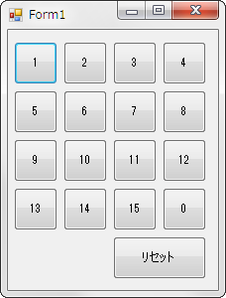
コントロール配列の自作
（１５パズルの例）
(0) Form上に、複数のButtonを配置する
Button1, Button2, … , Button16
(1) モジュール変数として、コントロールを順に入れる配列を宣言する
次のコードを追加
Private MyButton() As System.Windows.Forms.Button
コントロール配列名
（好きな名前でよい）
配列に入れるコントロールの種類
※同じ配列に、2種類以上のコントロール
（例えばButtonとTextBox）を同時に入れることはできません

Slide 15
コントロール配列の自作
(2) コントロール配列を生成し、配列要素に対応するコントロールを代入する
次のコードを追加
Private Sub ConnectControls()
MyButton = New System.Windows.Forms.Button(16) {}
MyButton(1) = Button1
MyButton(2) = Button2
MyButton(3) = Button3
・・・
MyButton(16) = Button16
End Sub
コントロール配列の生成
コントロールの代入
(3) (2)をFormのLoadイベント（Formを開いた時に実行される）で実行する
次のコードを追加
Private Sub Form1_Load(sender As System.Object, e As System.EventArgs) Handles MyBase.Load
ConnectControls()
End Sub

Slide 16
イベントハンドラの自作
ここまでで自作の「コントロール配列」ができました。
次に、各コントロールでイベントが起こったら実行されるプロシージャ（イベントハンドラ）を自作することもできます。
たとえば・・・
Private Sub Button1_Click(sender As System.Object, e As System.EventArgs) Handles Button1.Click
・・・
End Sub
Private Sub Button2_Click(sender As System.Object, e As System.EventArgs) Handles Button2.Click
・・・
End Sub
・
・
・
・
Private Sub Button16_Click(sender As System.Object, e As System.EventArgs) Handles Button16.Click
・・・
End Sub
Private Sub MyButtons_Click(ByVal sender As System.Object, ByVal e As System.EventArgs)
・・・
End Sub
コントロール配列のイベントハンドラで、コントロール配列の添え字だけを
変更すれば済むような処理をまとめて書けます。
めっちゃ便利

Slide 17
自作イベントハンドラ(1)
(1) コントロール配列のイベントを処理するイベントハンドラを作成する
自作イベントハンドラ名（好きな名前でよい）
次のコードを追加
引数はこの通りに書く
Private Sub MyButtons_Click(ByVal sender As System.Object, ByVal e As System.EventArgs)
Dim index As Integer = Array.IndexOf(MyButton, sender)
’以下、実行したい処理
‘If index = 1 Then…
‘ElseIf index = 2 Then… などなど、受け取ったindexの値に応じた処理が書ける。
End Sub
MyButtonのうち、イベントが起こったコントロールの配列番号を取得できます(1～16の整数)

Slide 18
自作イベントハンドラ(2)
(2) コントロール配列にイベントを追加し、自作イベントハンドラに関連付ける
次のコードを追加
自作イベントハンドラ名
Private Sub ConnectEvents()
For i As Integer = 1 To 16
AddHandler MyButton(i).Click, AddressOf MyButtons_Click
Next
End Sub
MyButton(i)に、「Click」というイベントハンドラを追加する
追加したイベントが起こると、「MyButtons_Click()」を実行するように関連付ける
(3) (2)をFormのLoadイベント（Formを開いた時に実行される）で実行する
次のコードを追加
Private Sub Form1_Load(sender As System.Object, e As System.EventArgs) Handles MyBase.Load
ConnectControls()
ConnectEvents()
End Sub

Slide 19
まとめ（以下をそのまま使えばほぼ完了）
自作ボタン配列「MyButton()」と、自作ハンドラ「MyButtons_Click()」を
ぜひ活用してみてください。
Public Class Form1
Private MyButton() As System.Windows.Forms.Button ‘自作コントロール配列名の宣言。Buttonなら System.Windows.Forms.Button
Private Sub ConnectControls()
MyButton = New System.Windows.Forms.Button(16) {} ‘自作コントロール配列要素それぞれに実際のButtonを割り当てる
MyButton(1) = Button1
MyButton(2) = Button2
MyButton(3) = Button3
‘・・・(省略)・・・
MyButton(16) = Button16
End Sub
Private Sub ConnectEvents()
For i As Integer = 1 To 16
AddHandler MyButton(i).Click, AddressOf MyButtons_Click ‘ClickイベントをMyButtons_Clickという自作イベントハンドラに割り当てる
Next
End Sub
Private Sub Form1_Load(sender As Object, e As System.EventArgs) Handles Me.Load ‘Form1起動時に２つの関数を実行
ConnectControls()
ConnectEvents()
End Sub
Private Sub MyButtons_Click(ByVal sender As System.Object, ByVal e As System.EventArgs)
Dim index As Integer = Array.IndexOf(MyButton, sender) ‘Clickイベントが起こったとき、何番のボタンが押されたか配列番号をindexに取得
’以下、実行したい処理
‘If index = 1 Then…
‘ElseIf index = 2 Then… などなど
End Sub
End Class

